Slide 1

Desenvolvimento de Sistemas Interfaces Gráficas com Python Senac-CE 2026
Prof.º Davi Saldanha

Slide 2
Introdução GUI e Tkinter Senac-CE 2026
Prof.º Davi Saldanha

Slide 3
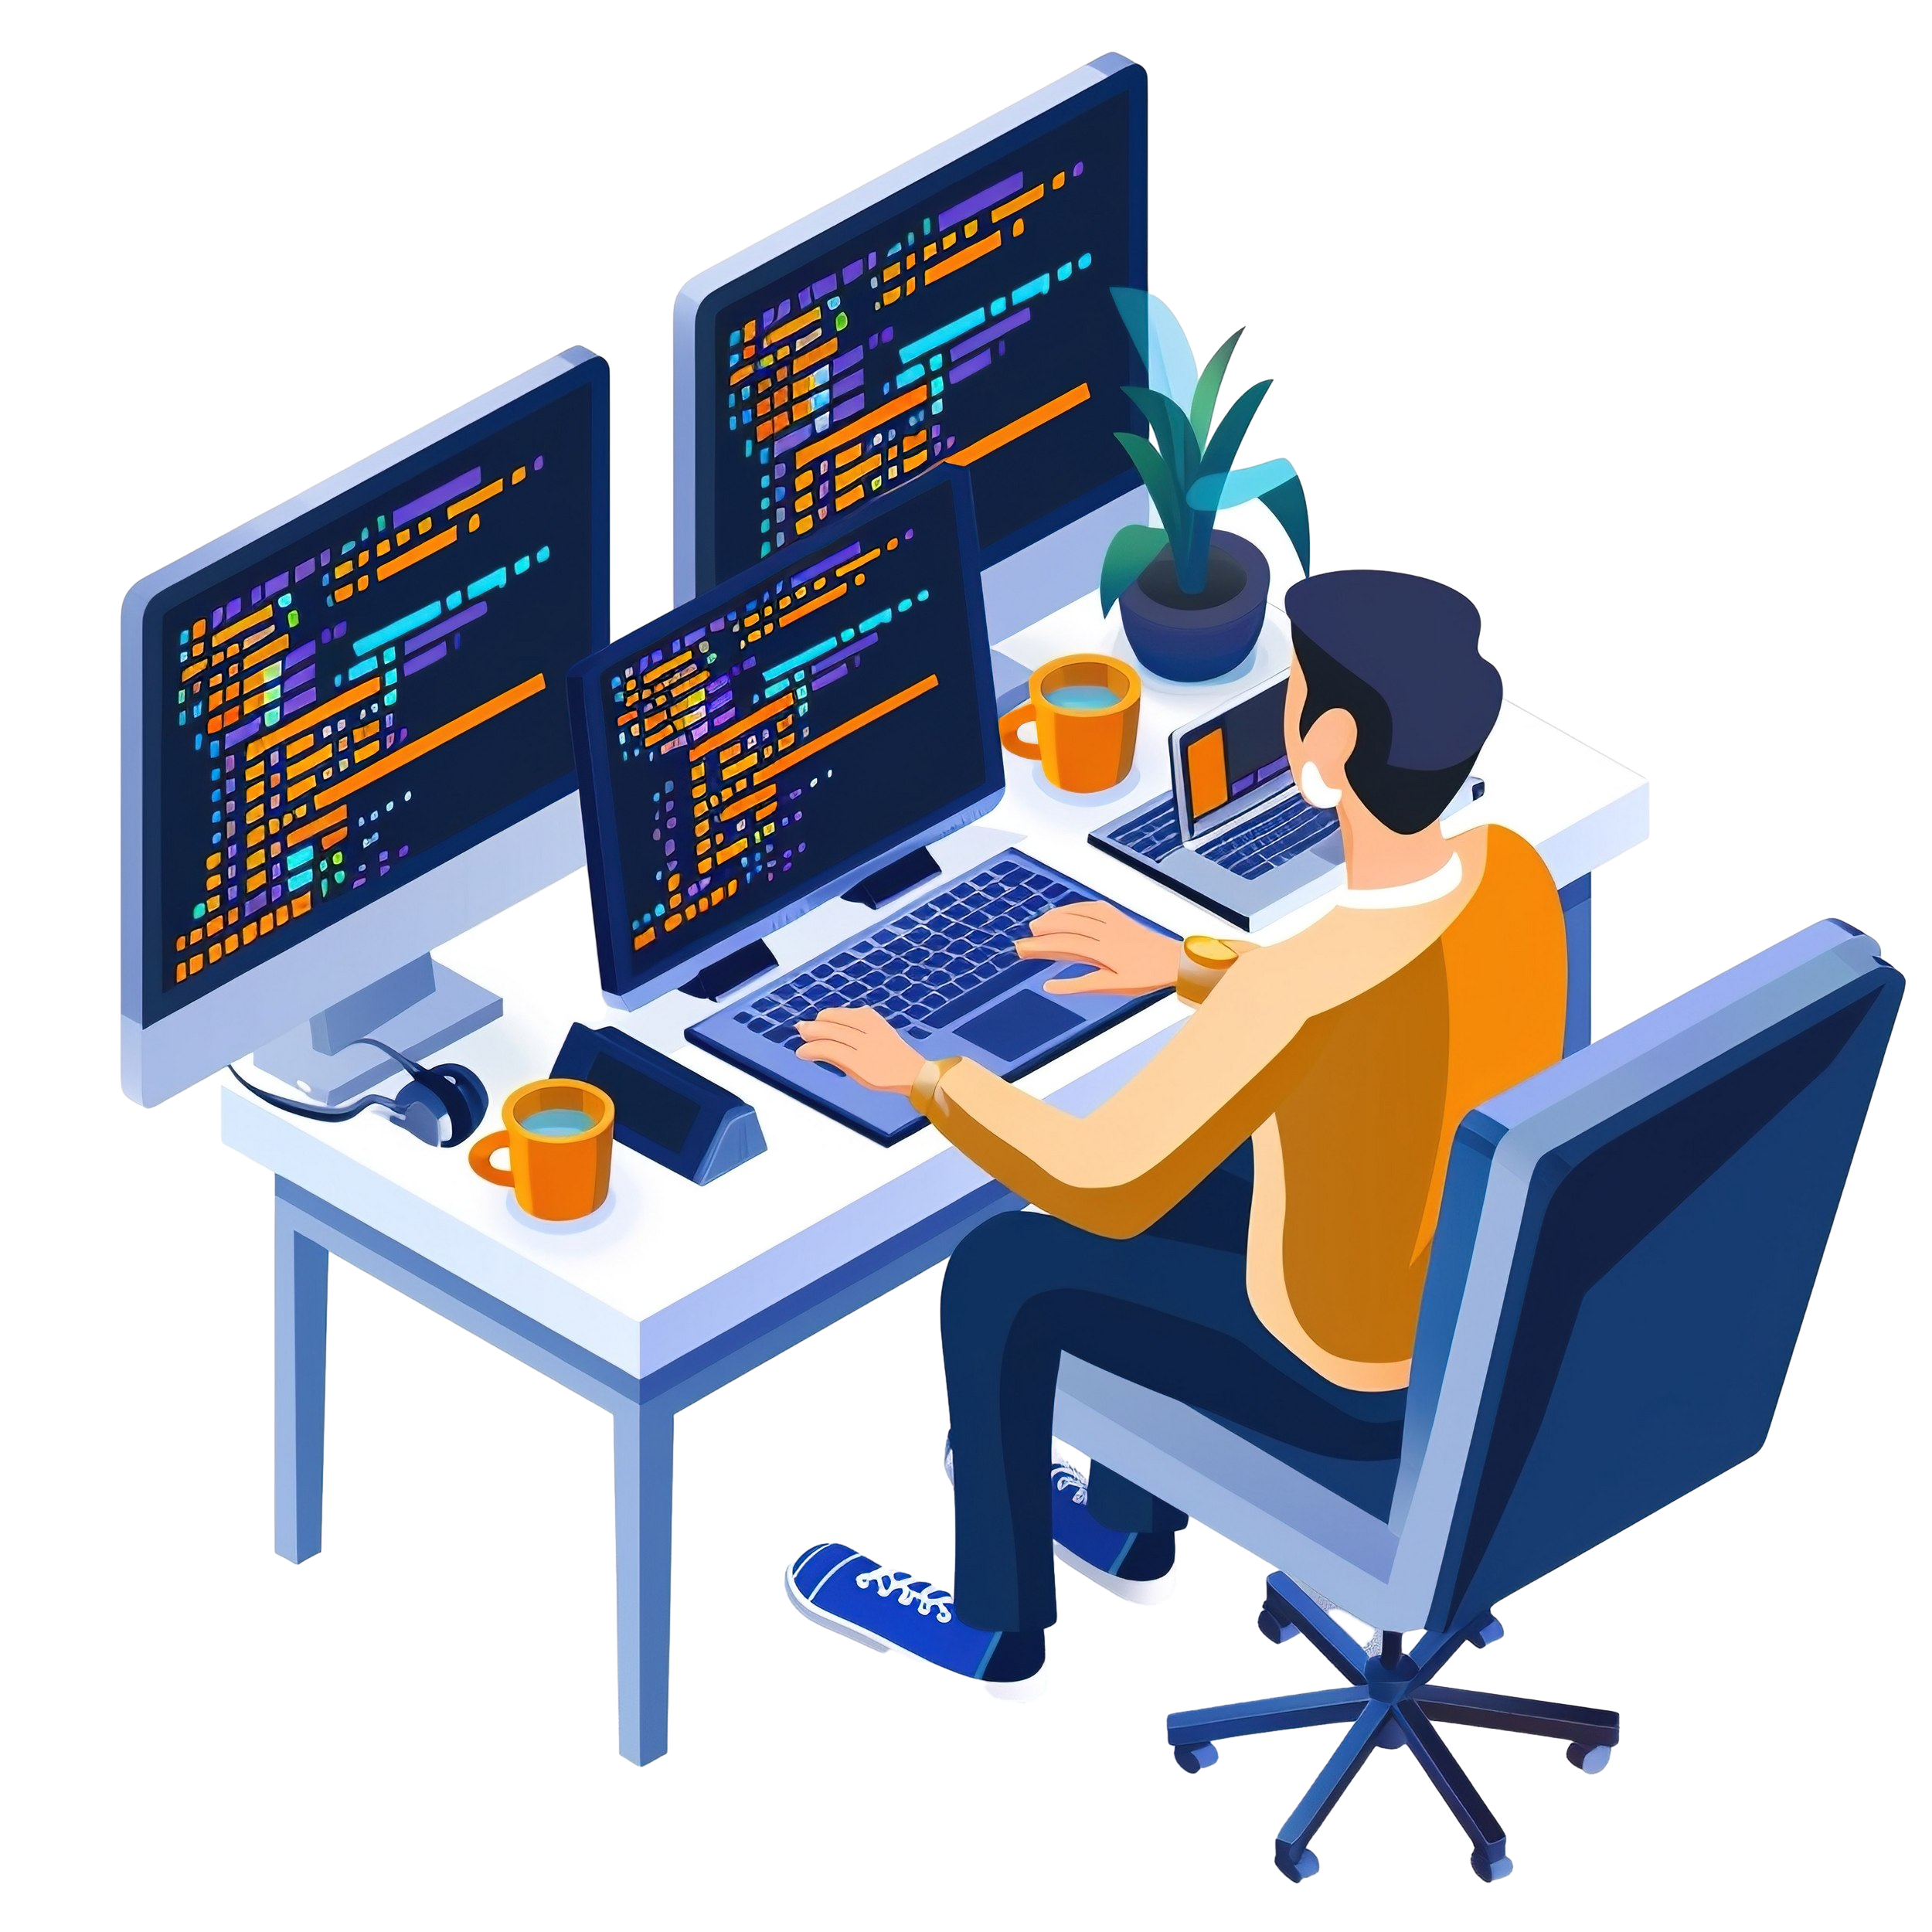
Objetivos
- Compreender o que é uma interface gráfica.
- Entender o papel do Tkinter no desenvolvimento desktop.
- Criar a primeira aplicação gráfica em Python.

Slide 4
GUI
GUI (Graphical User Interface) é uma forma de interação entre usuário e sistema por meio de:
- Janelas
- Botões
- Campos de texto
- Menus e ícones

Slide 5
GUI
CLI | GUI
Texto | Elementos visuais
Exige memorização de comandos | Intuitiva
Pouca interação visual | Alta usabilidade

Slide 6

Onde Aplicações GUI são Utilizadas
Exemplos práticos:
- Sistemas de cadastro
- Aplicações financeiras
- Softwares educacionais
- Ferramentas administrativas
- Sistemas offline (desktop)
Nem toda aplicação é web. Sistemas desktop continuam essenciais em diversos cenários corporativos.

Slide 7
O que é Tkinter
Tkinter é a biblioteca padrão do Python para criação de interfaces gráficas desktop, funcionando como uma ponte para o kit de ferramentas Tcl/Tk, permitindo desenvolver rapidamente aplicações desktop com janelas, botões, campos de texto e menus sem instalações adicionais, sendo ideal para iniciantes e projetos que exigem simplicidade e portabilidade.
Notes:
Tcl - (Tool Command Language)
Tk (Toolkit)

Slide 8
Por que Aprender Tkinter
- Permite aprender fundamentos de GUI
- Não depende de bibliotecas externas
- Facilita entendimento de
- Eventos
- Widgets
- Organização de telas
Tkinter ensina como uma interface funciona, não apenas como ela parece.

Slide 9
Estrutura Básica
Componentes Essenciais
- Importação da biblioteca
- Criação da janela principal
- Configuração da janela
- Loop de eventos

Slide 10
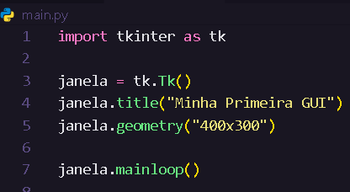
Exemplo Prático 01: Janela Básica
Explicação
- Tk() -> cria janela principal
- title() -> define o título
- geometry() -> define largura e altura
- mainloop() -> mantém a aplicação em execução

Slide 11
O Loop de Eventos (mainloop)
Conceito Fundamental
O mainloop():
- Escuta eventos do usuário
- Mantém a aplicação ativa
- Processa cliques, teclas e ações
Importante: Sem o mainloop(), a janela abre e fecha imediatamente.

Slide 12
O que é Orientação a Eventos
Definição
É um padrão de software onde componentes se comunicam por eventos (mudanças de estado) de forma desacoplada, respondendo a eles sem esperar por uma resposta direta. Um evento pode ser:
- Clique em botão
- Digitação
- Fechamento da Janela

Slide 13
Configurações Básicas da Janela
Propriedades Comuns
- Título
- Tamanho
- Redimensionamento
- Ícone
- Cor do fundo
- Fonte padrão
- Layout

Slide 14
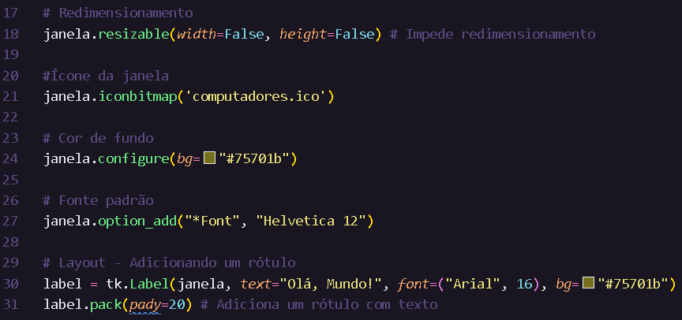
Configurações Básicas da Janela

Slide 15
Widgets Básicos e Layouts Senac-CE 2026
Prof.º Davi Saldanha

Slide 16
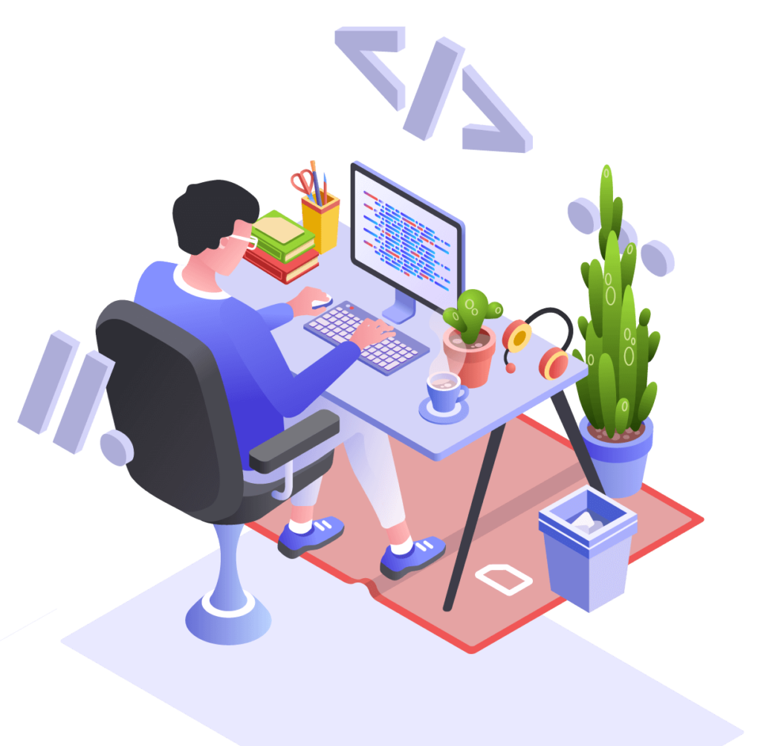
Objetivos
- Compreender o conceito de widget
- Utilizar widgets básicos do Tkinter
- Organizar componentes na interface

Slide 17
O que são widgets?
Widgets são componentes visuais que permitem interação com o usuário.
- Texto (Label)
- Botões (Button)
- Campos de Entrada (Entry)
Toda interface gráfica é composta por widgets organizados em um layout.

Slide 18

Label
Exibir texto ou informações na tela.
Características:
- Não recebe entrada do usuário
- Usado para títulos, descrições e mensagens

Slide 19
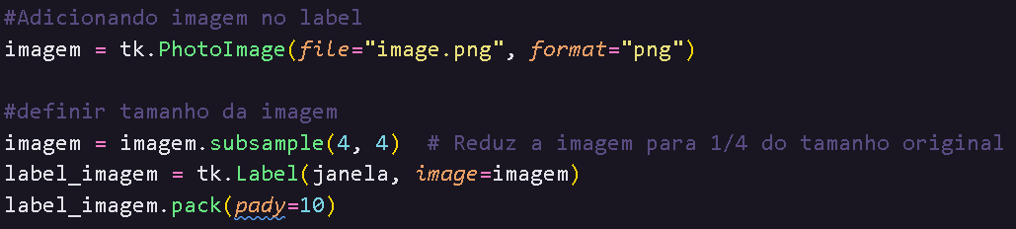
Label
Podemos adicionar imagens em nossa tela com o objeto Label. Para tal, precisamos carregar nossa imagem instanciando um objeto PhotoImage. Em seguida iremos instanciar um objeto Label passando o argumento image.

Slide 20
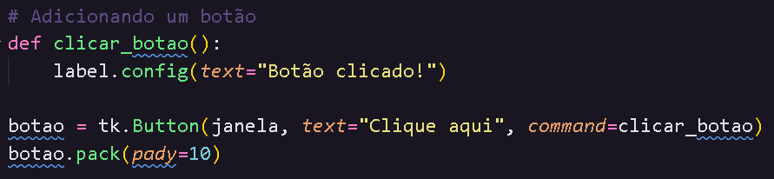
Button
Executar uma ação quando clicado.
Características:
- Associado a uma função (callback)
- Fundamental para interação

Slide 21
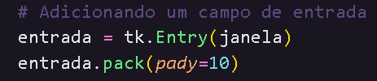
Entry
Permitir entrada de dados pelo usuário.
Características:
- Campo de texto
- Muito utilizado em formulários

Slide 22
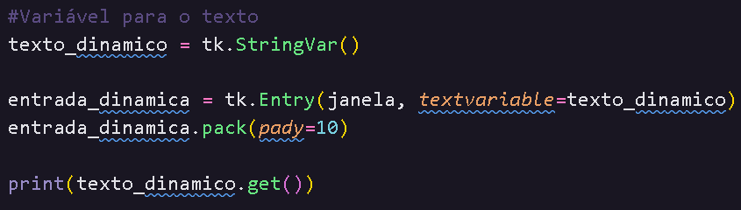
Entry
Podemos criar uma variável para o texto e associar o texto digitado a variável declarada. Também é possível realizar este procedimento com o widgets Label.

Slide 23
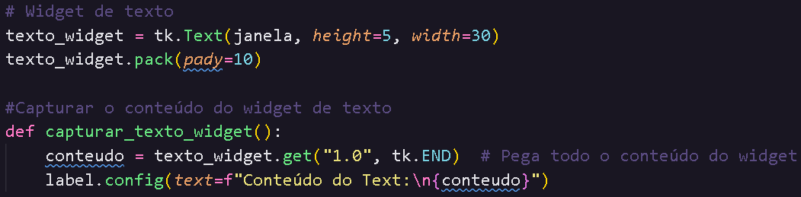
Text
Permite a entrada de dados de texto multilinhas.
Características:
- Os textos são organizados via linha.coluna

Slide 24
Layout
Layout é a forma como os widgets são posicionados e organizados na interface.
Gerenciadores de Layout:
- Pack
- Grid
- Place

Slide 25
Layout - pack
Organiza os widgets de forma sequencial (vertical ou horizontal). Indicado para interfaces simples e protótipos rápidos.
Parâmetros:
- side: define em qual lado (TOP, BOTTOM, LEFT, RIGHT) o widget será anexado dentro do contêiner.
- fill: faz o widget preencher o espaço disponível nas direções X, Y ou BOTH(ambas).
- padx, pady: adiciona preenchimento ao redor do widget, no eixo x e eixo y.

Slide 26
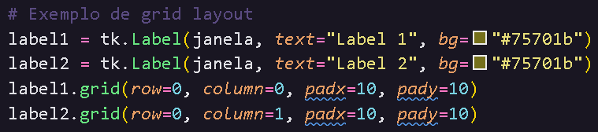
Layout - grid
Organiza os widgets em uma grade de linhas e colunas, como uma planilha, row (linhas) e column (coluna), sendo o ideal para layouts mais complexos e flexíveis.

Slide 27
Layout - grid
O parâmetro sticky no grid() controla como um widget irá se expandir para preencher o espaço da célula da grade, usando direções cardeais (N, S, E, W) para “grudar” o widget nas bordas ou cantos da célula quando ela for maior que o widget.

Slide 28
I Senac-CE 2026
Prof.º Davi Saldanha

Slide 29
Título do slide

Slide 30
Referências

Slide 31
Agradecimentos e contatos (opcional)

